Slide 1

第三章 多维随机变量及其分布

Slide 2
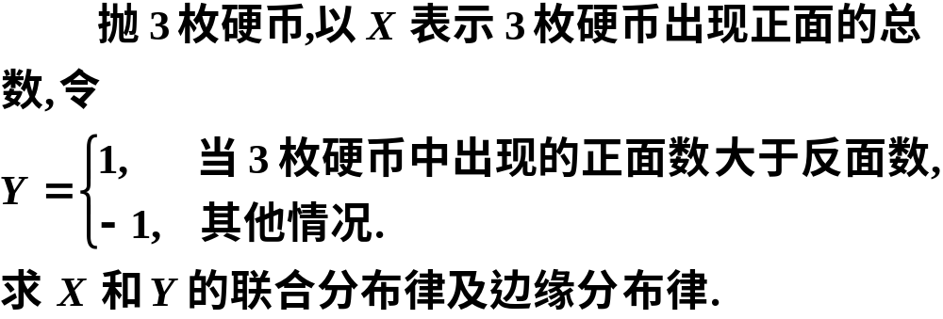
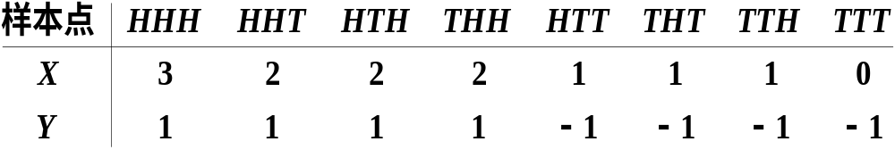
第三章 备用例题
例1
解
样本空间 S 及 X, Y 的取值情况为:

Slide 3

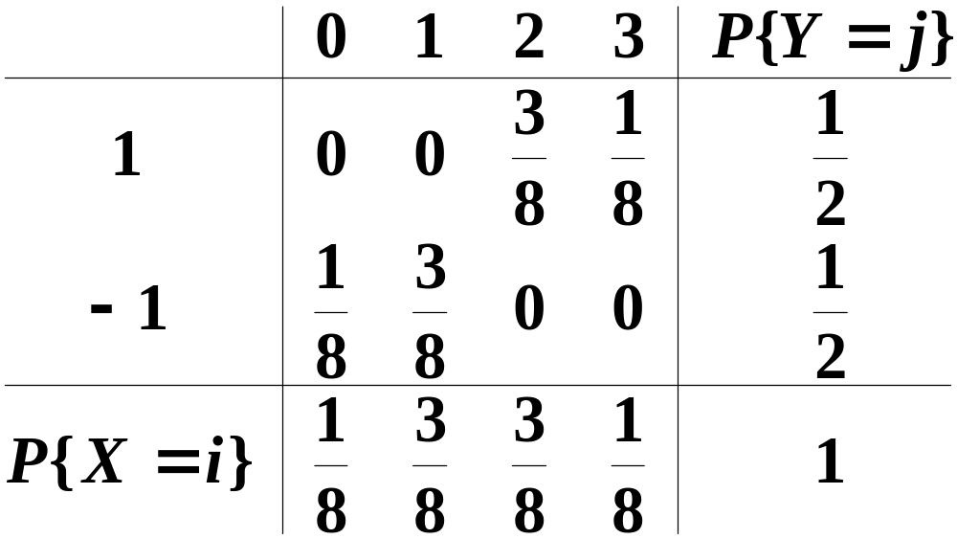


Slide 4
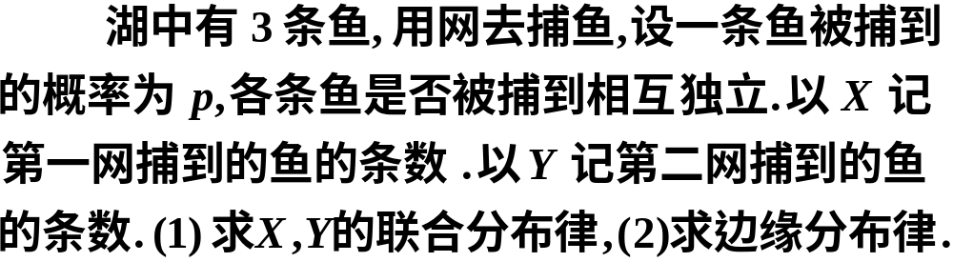
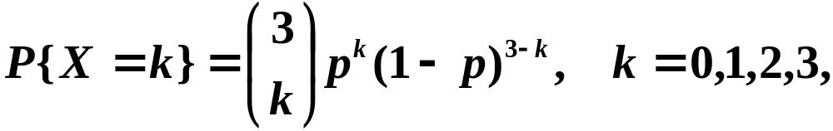



例2
解

Slide 5
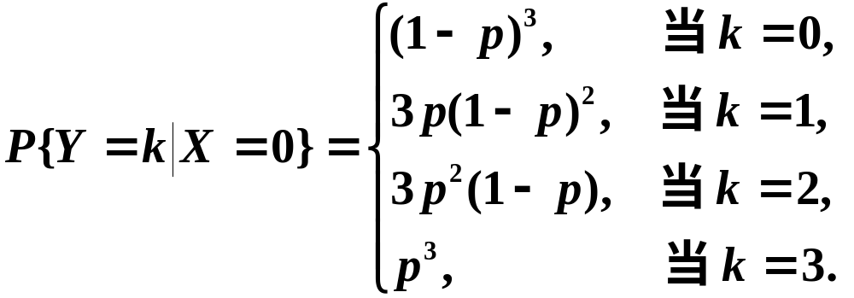
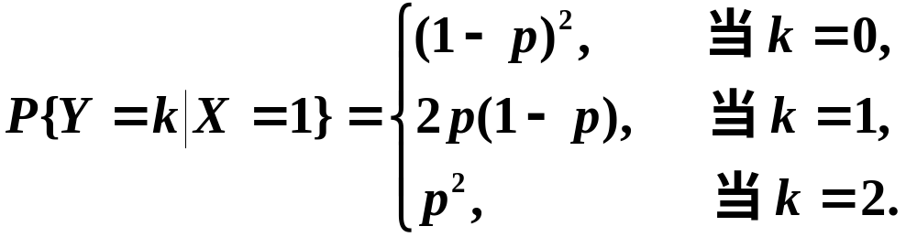

Slide 6
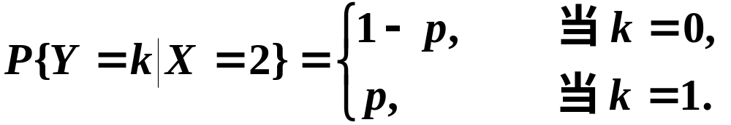




Slide 7




Slide 8
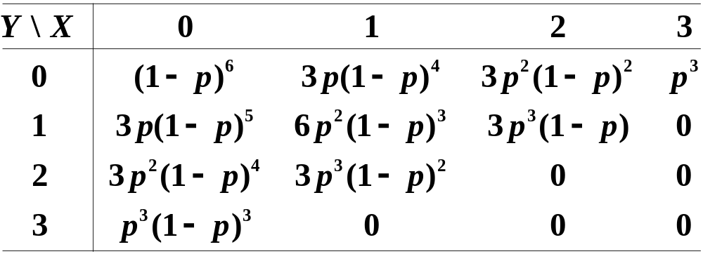
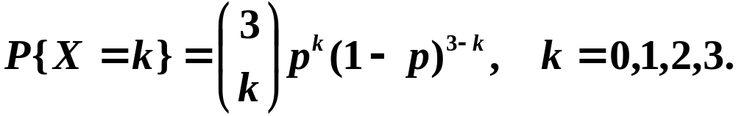

Slide 9





Slide 10




Slide 11
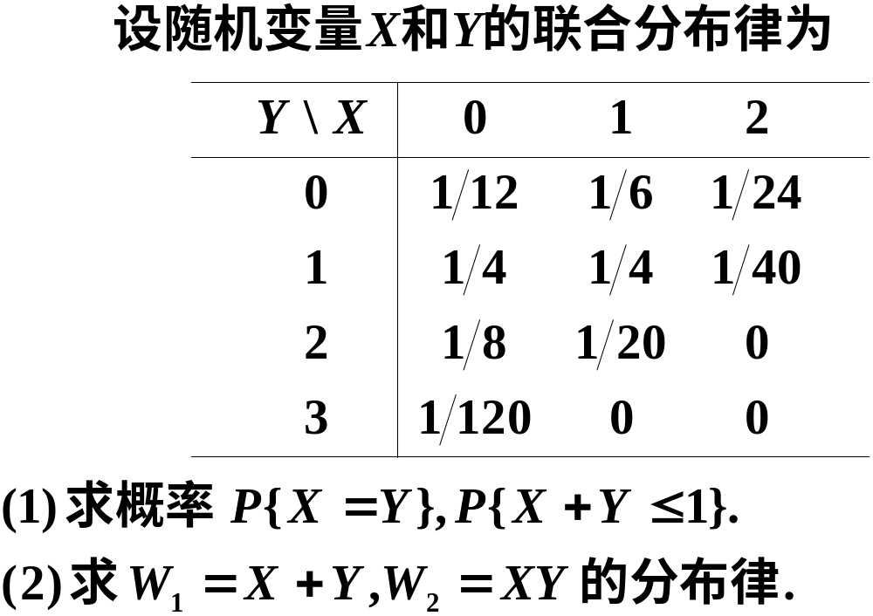

例3
解

Slide 12
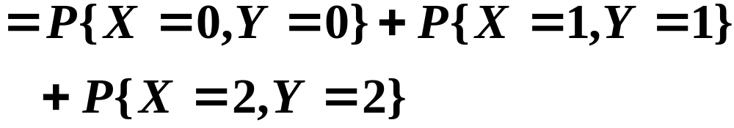
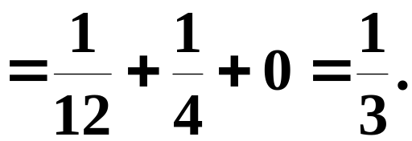
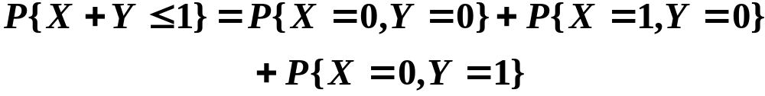
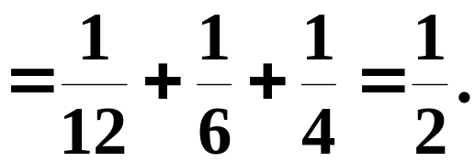

Slide 13
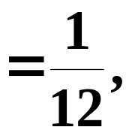
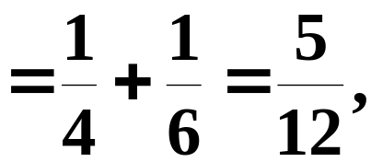
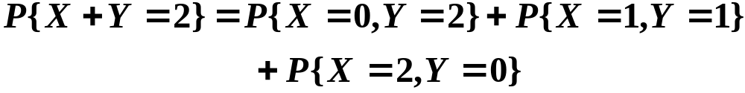
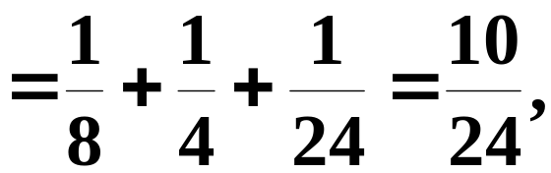

Slide 14
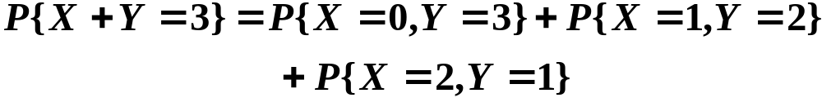
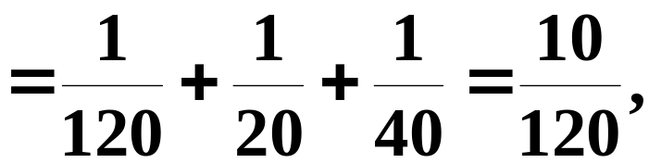



Slide 15

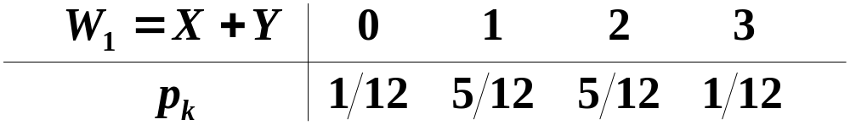
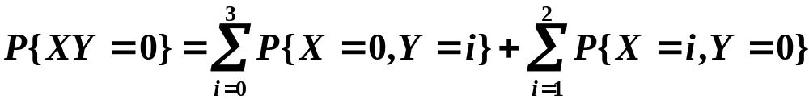
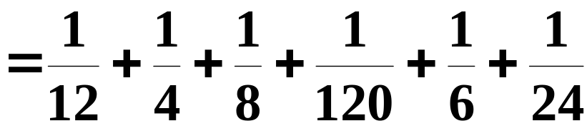
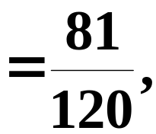


Slide 16
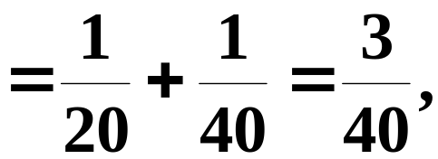

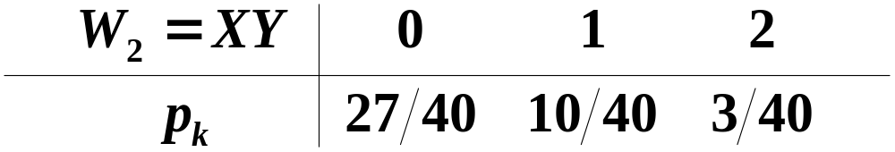

Slide 17

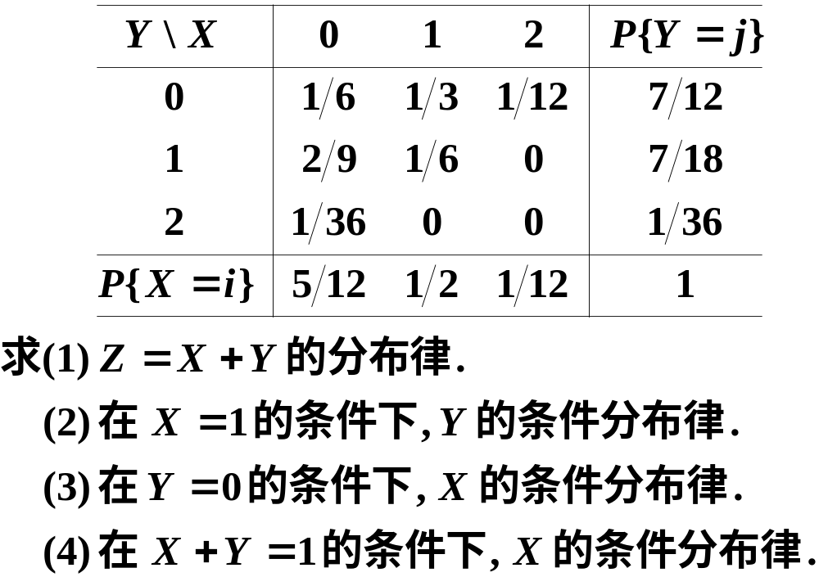
例4

Slide 18

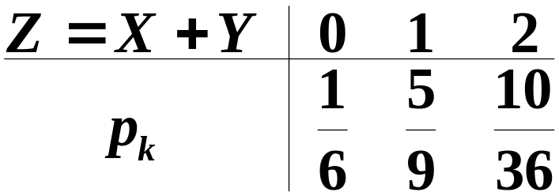
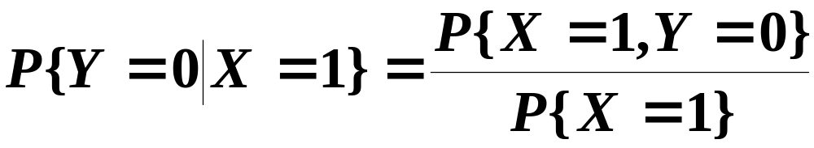
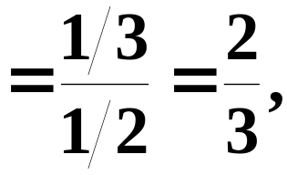
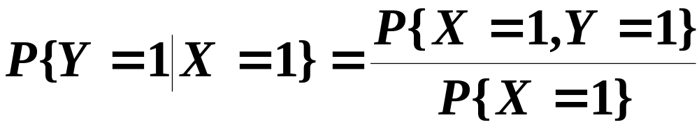
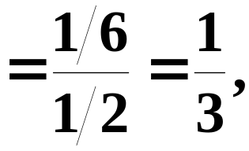
解

Slide 19
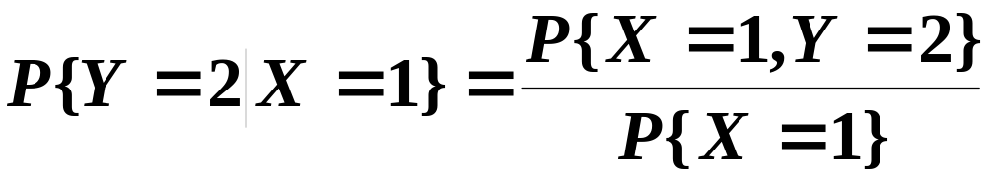
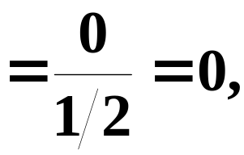

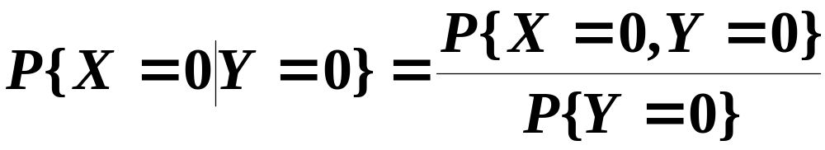
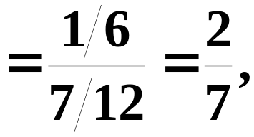

Slide 20

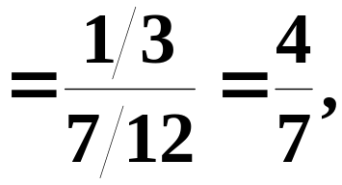
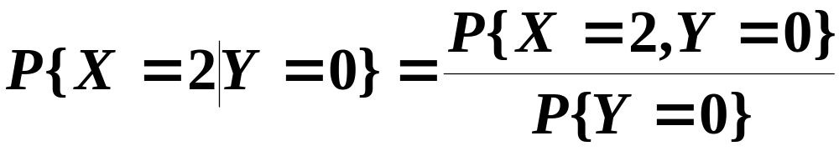
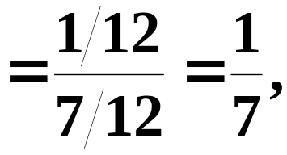
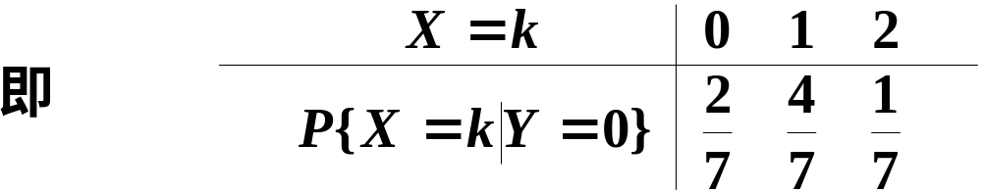

Slide 21
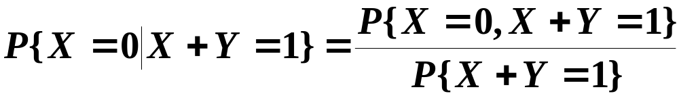
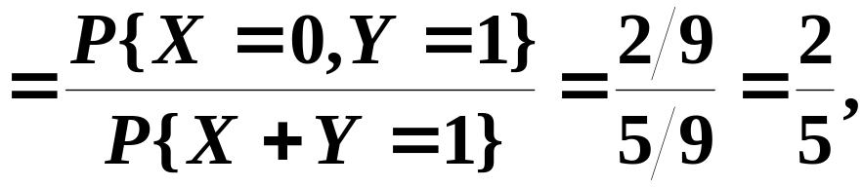
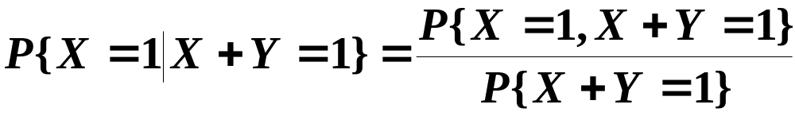
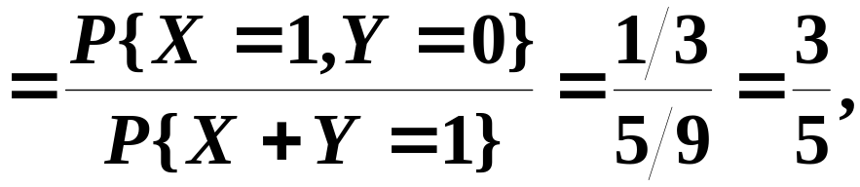

Slide 22
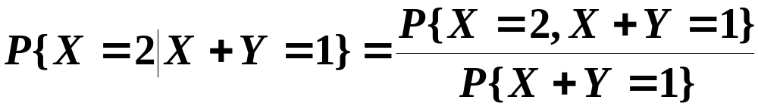
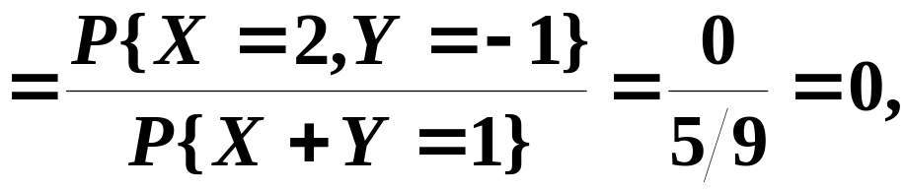


Slide 23
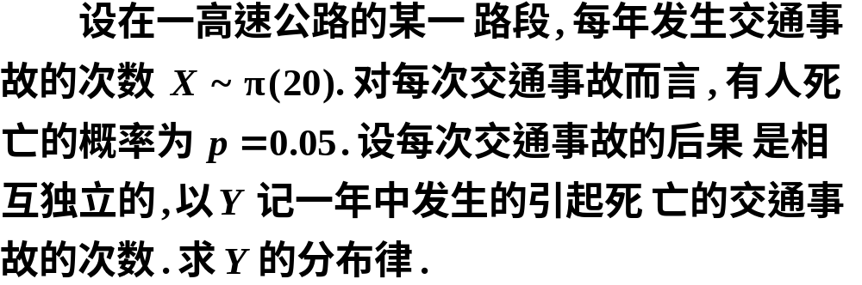

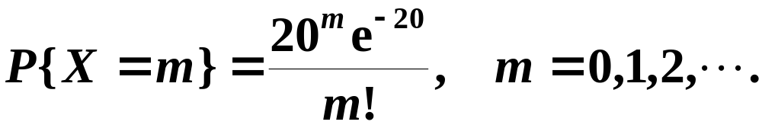
例5
解

Slide 24
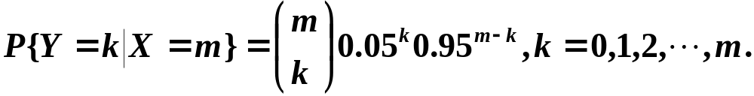


于是得到 X 和 Y 的联合分布律为

Slide 25






Slide 26




即得Y 的分布律为

Slide 27

例6
解
因为

Slide 28


Slide 29


例7
解
(1) X 和 Y 的联合分布律为

Slide 30





Slide 31




Slide 32




例8
解
如图所示

Slide 33







Slide 34

例9

Slide 35


解
如图所示

Slide 36



Slide 37


Slide 38





Slide 39




Slide 40




Slide 41





Slide 42

例10

Slide 43



解

Slide 44






Slide 45



Slide 46

例11
解

Slide 47




Slide 48





Slide 49




Slide 50


例12
解

Slide 51






Slide 52






Slide 53




Slide 54


Slide 55






例13
解

Slide 56







Slide 57







Slide 58




例14
解

Slide 59












Slide 60









例15
解

Slide 61










Slide 62








例16 已知分布律
求 Y=1 时 X 的条件分布.
解

Slide 63






Slide 64



因此,在 Y=1 的条件下 X 的分布律为

Slide 65





例17
解
错误解法为
不存在.

Slide 66



正确解法为

Slide 67





于是

Slide 68



例18
解

Slide 69












Slide 70





于是 (X,Y)关于X 的边缘概率密度为

Slide 71





Slide 72





例19 设随机变量 X 与 Y 相互独立,且其分布密
度分别为
其他.
其他.
求随机变量 Z=2X+Y 的分布密度.
解
由于 X 与Y 相互独立,
所以 ( X,Y ) 的分布密度函数为

Slide 73







随机变量 Z 的分布函数为

Slide 74


所以随机变量 Z 的分布密度为

Slide 75

例20
解

Slide 76







